Slide 1




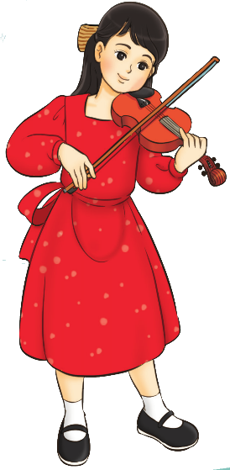
TIẾT 26
TỔ CHỨC HOẠT ĐỘNG VẬN DỤNG SÁNG TẠO

Slide 2

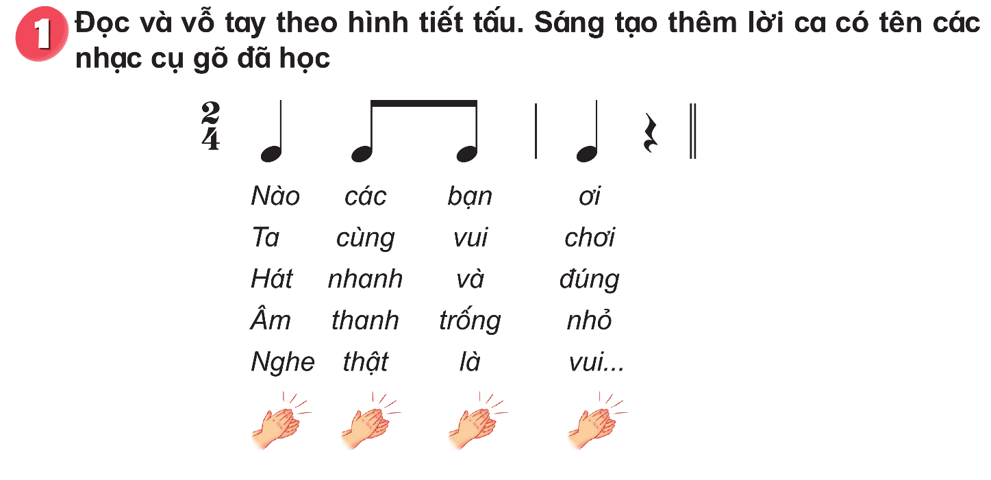


Hoạt động luyện tập thực hành
Nghe mẫu sau đó thực hiện

Slide 3
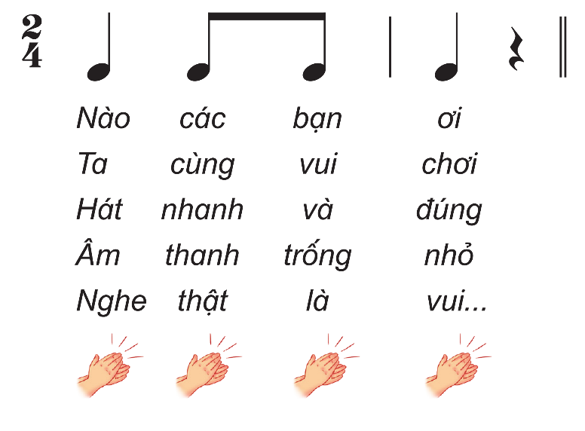
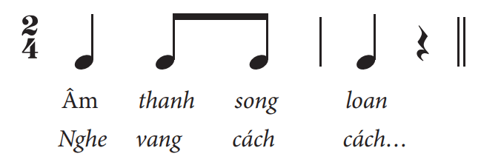
Sáng tạo tên các nhạc cụ nối tiếp vào lời như nhạc cụ Trống con, thanh phách, traiengo...
VD 3
VD 1
VD 2
thanh phách
Traiengo

Slide 4
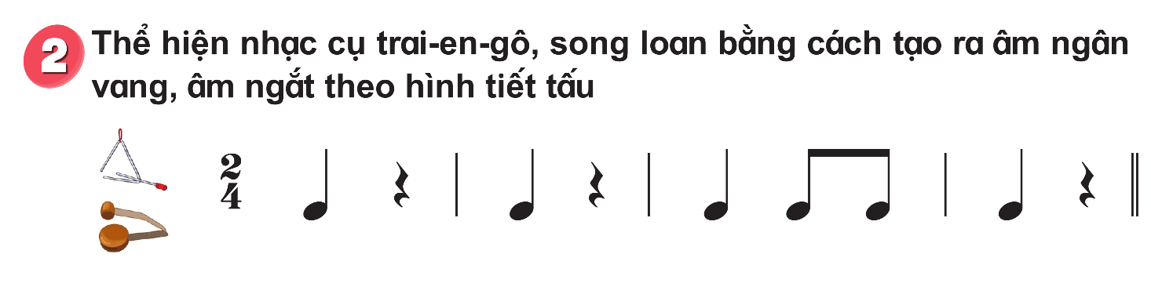
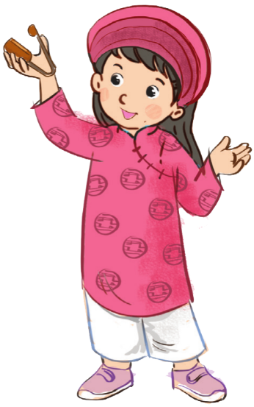
Nhóm 1 sử dụng nhạc cụ Traiengo, nhóm 2 Song loan. Gõ vang ngắt sau hình nốt đen.

Slide 5

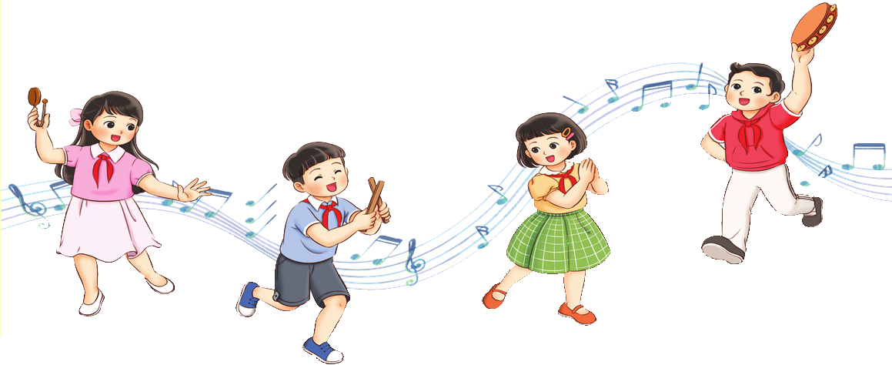
Luyện tập gõ theo hình tiết tấu hình thức: tập thể, nhóm, cặp đôi, cá nhân.

